Slide 1

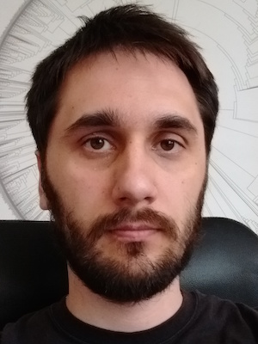
Реизбор у звање истраживач сарадник
кандидат: Владимир Славнић
година рођења: 1981.
основне студије:
Електротехнички факултет (2000-2007)
докторске студије: уписане 2009. године на Електротехничком факултету, модул Софтверско инжењерство.
објављени научни радови:
М21a:
B. Satarić, V. Slavnić, A. Belić, A. Balaž, P. Muruganandam, and S. K. Adhikari, “Hybrid OpenMP/MPI Programs for Solving the Time-dependent Gross-Pitaevskii Equation in a Fully Anisotropic Trap”, Comput. Phys. Commun. 200, 411 (2016).
М21:
A. Balaž, O. Prnjat, D. Vudragović, V. Slavnić, I. Liabotis, E. Atanassov, B. Jakimovski, and M. Savić, “Development of Grid E-Infrastructure in South-Eastern Europe”, J. Grid Comput. 9, 135 (2011).
Комисија: Антун Балаж (ИФ), Ненад Вукмировић (ИФ), Зоран Јовановић (ЕТФ)

